Slide 1
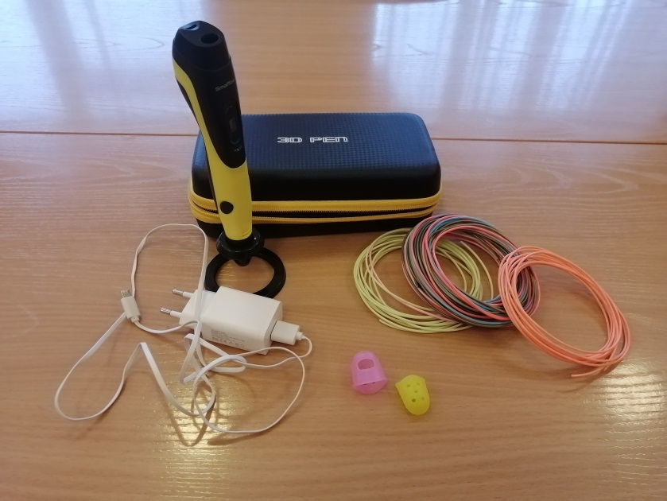
«Моделирование 3D ручкой»
муниципальное казённое дошкольное образовательное учреждение – детский сад № 6 г. Татарска
Воспитатель высшей
квалификационной категории
Панаско Наталья Вячеславовна
Notes:
Оригинальные шаблоны для презентаций: https://presentation-creation.ru/powerpoint-templates.html
Бесплатно и без регистрации.

Slide 2
Что это?
Зачем это использовать?
Как это использовать?
Где это использовать?

Slide 3
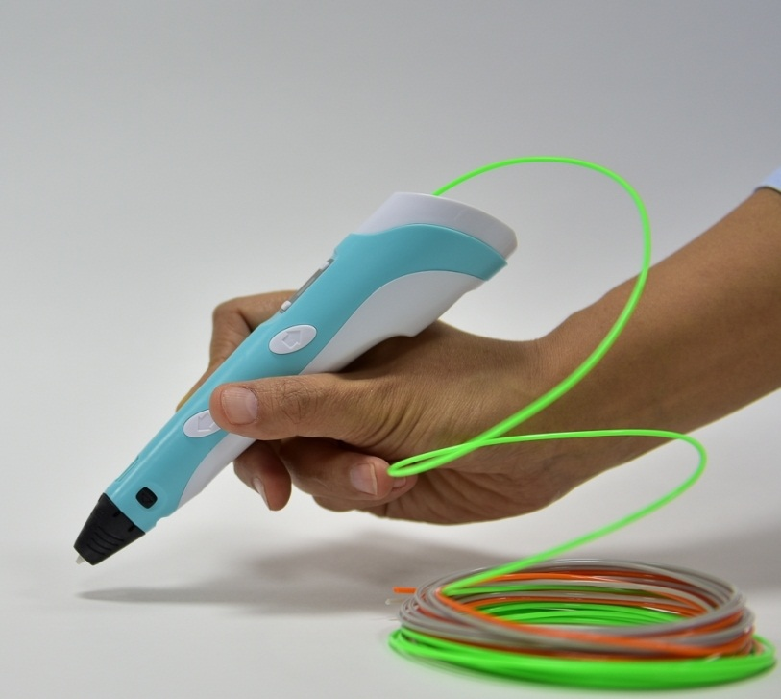
Что это такое?

Slide 4
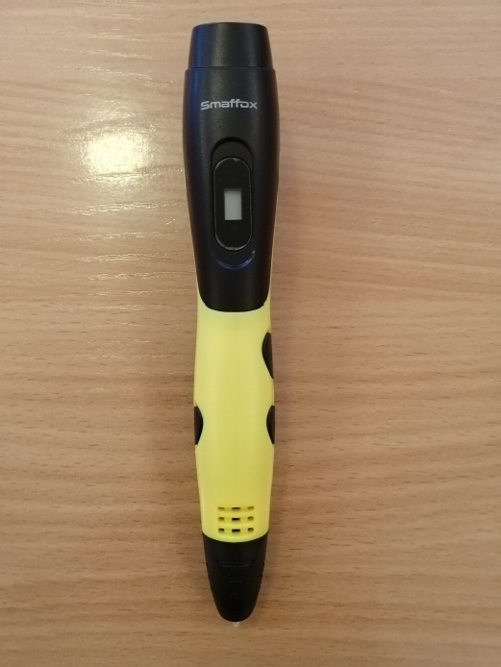
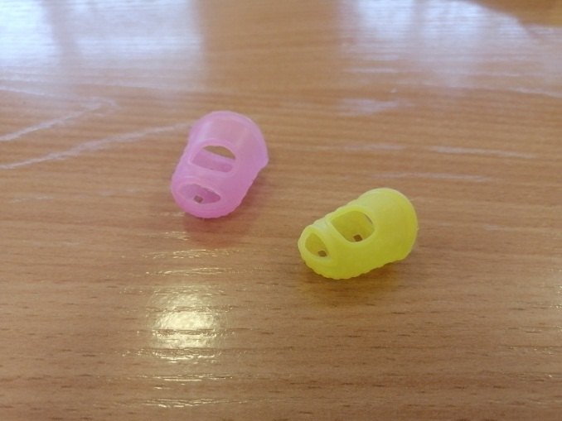
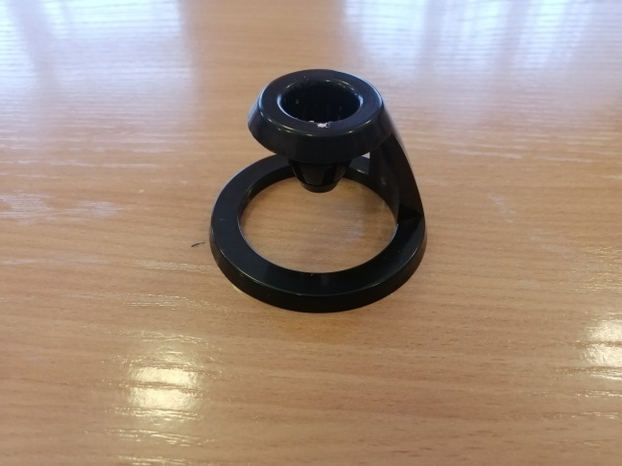
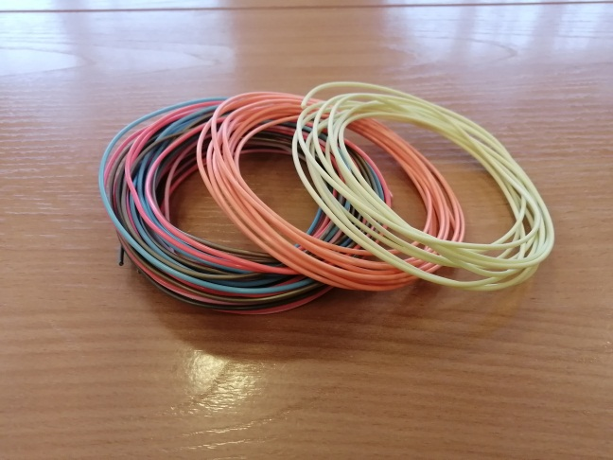
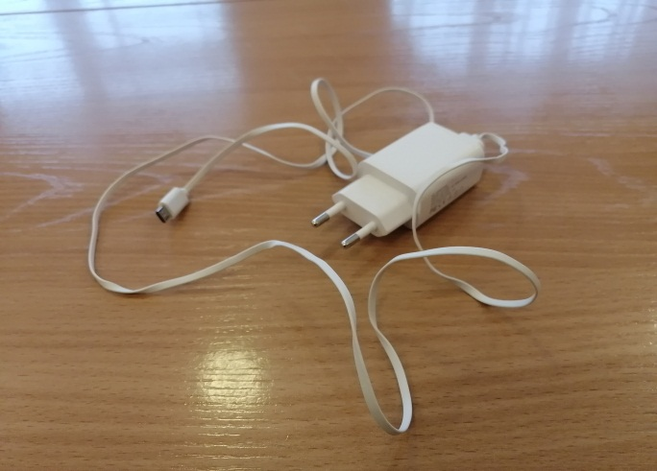
Комплектация
Силиконовый защитный
напальчник
Чехол для хранения
3-D ручка
Подставка
Пластик
Адаптер

Slide 5
Основные кнопки и элементы 3-D ручки
Разъём электропитания
Отверстие загрузки пластика
ЖК дисплей
Индикатор включения/
разогрева
Кнопка изъятия пластика
Контролер скорости
рисования
Кнопка подачи пластика/
включения
Корпус сопла
Носик сопла

Slide 6
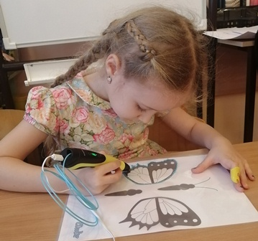
Зачем это использовать?

Slide 7
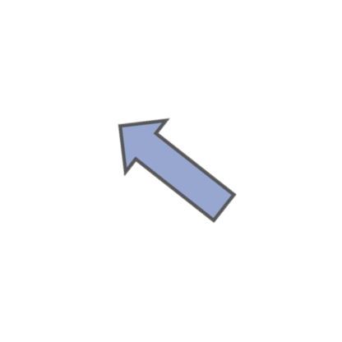
«Влияние 3-D ручки на всестороннее развитие ребенка»
Творческое развитие
Развитие мелкой моторики
Познавательное развитие
3-D ручка
Эмоциональное развитие
Трудовое воспитание
Эстетическое воспитание

Slide 8
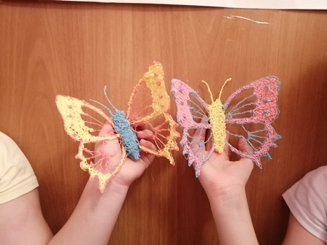
Цель:
Формирование у детей дошкольного возраста художественно-творческих, конструктивных способностей в моделировании и изобразительной деятельности.

Slide 9
Задачи:
Образовательные:
дать детям представление о трехмерном моделировании, назначении, перспективах развития;
обучить работать с чертежами;
ориентироваться в трехмерном пространстве;
создавать простые трехмерные модели.
Развивающие:
способствовать развитию интереса к изучению и практическому
освоению 3Д моделированию с помощью 3-D ручки;
способствовать развитию творческих способностей;
Воспитательные:
соблюдать технику безопасности;
способствовать воспитанию умения работать в коллективе.

Slide 10
Как это использовать?

Slide 11
Меры предосторожности
Перед началом работы следует очистить рабочее место от посторонних вещей и предметов, которые могут осложнить вашу работу
При подключении инструмента поверхность стола, ваши руки и сама ручка должны быть сухими.
Во время рисования следите за тем, чтобы всегда оставался пластик снаружи ручки не менее 10 см. Если пластик окажется в ручке, он может застрять там и изделие придется ремонтировать.
После рисования нажмите кнопку извлечения пластика и аккуратно, не дергая извлеките оставшийся пластик из ручки. Если сделать это резко вы можете повредить механизм подачи пластика.
Не разбирайте ручку самостоятельно, если она не работает.
Работать с ручкой нужно осторожно, во время работы стальной наконечник разогревается до температуры 230 С. Маленькие дети должны работать под присмотром взрослых, чтобы не получить ожог.
Если вы почуяли резкий, неприятный запах, выключите ручку из сети и положите на твердую поверхность до выяснения причин поломки.

Slide 12
Где это использовать?

Slide 13
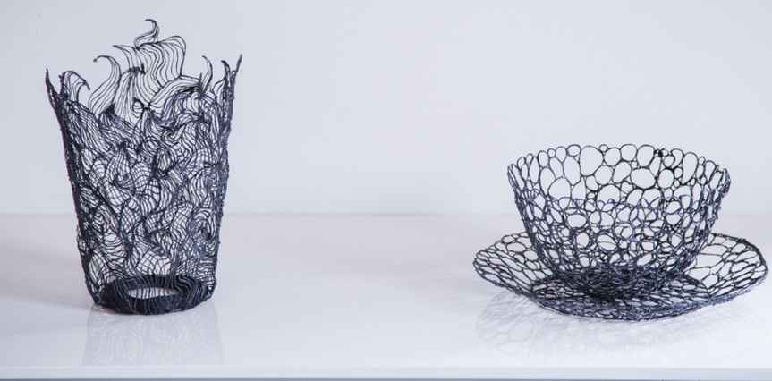
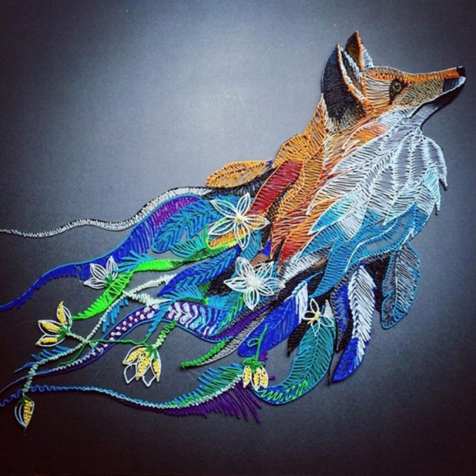
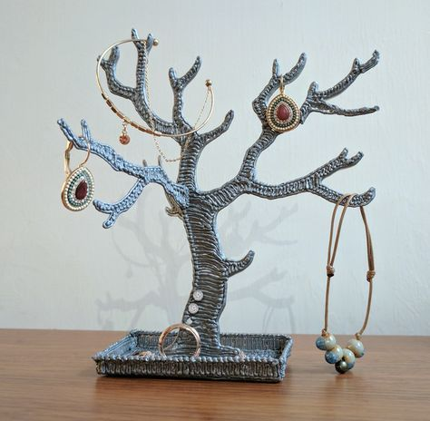
Дизайнеры, художники и творческие люди

Slide 14
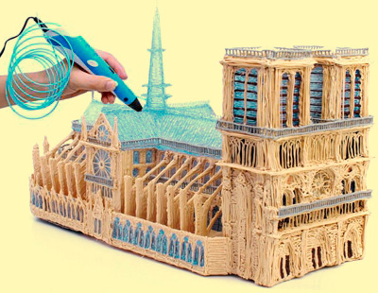
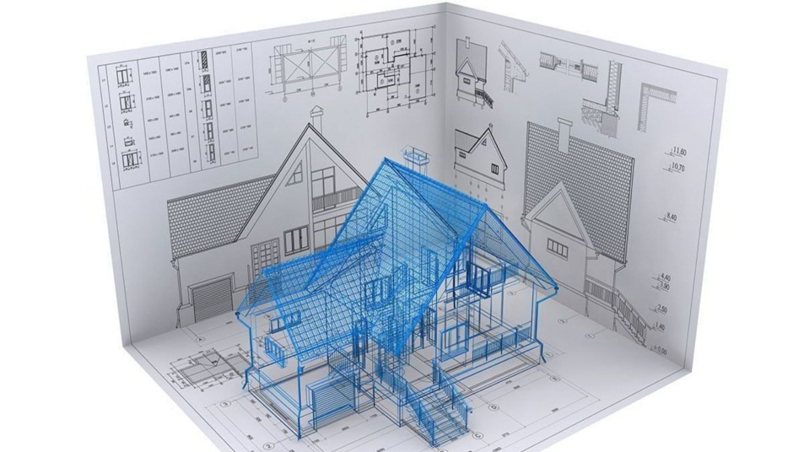
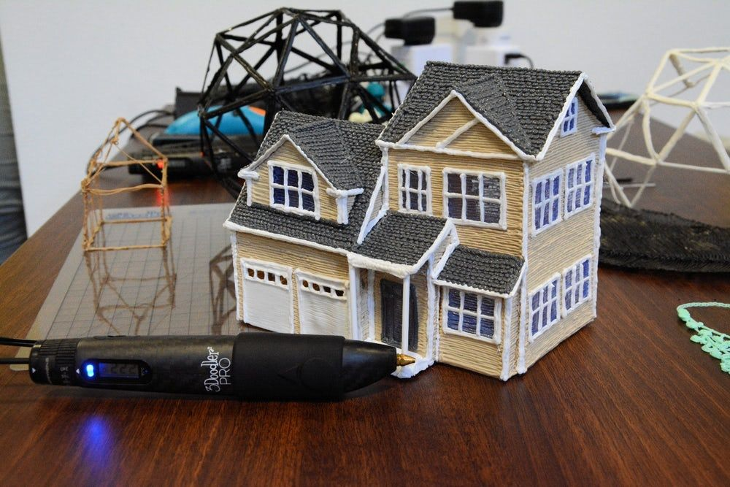
Архитекторы, инженеры и конструкторы

Slide 15
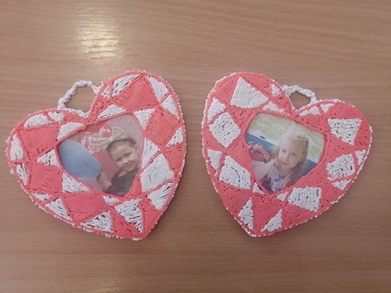
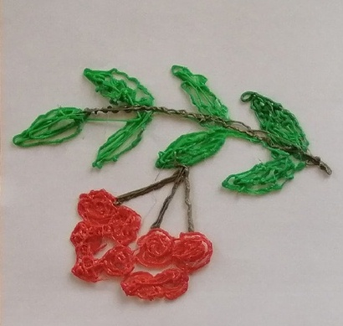
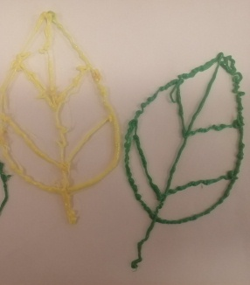
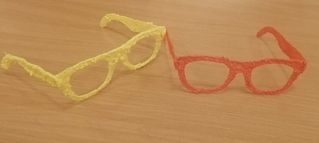
Педагоги
(детские кружки)

Slide 16
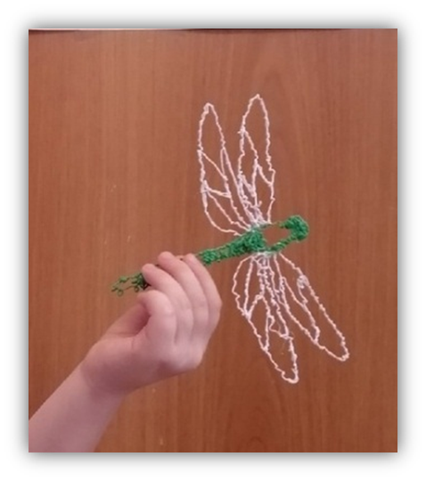
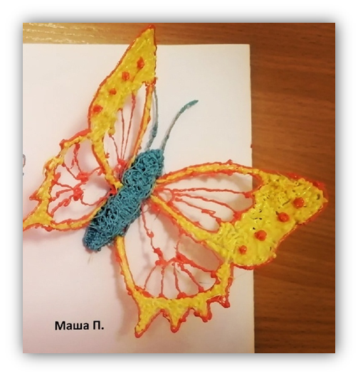
Наши достижения

Slide 17
Праздничные атрибуты

Slide 18
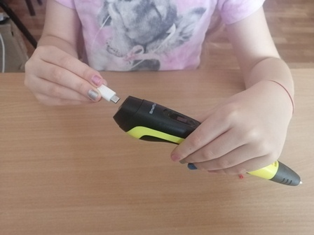
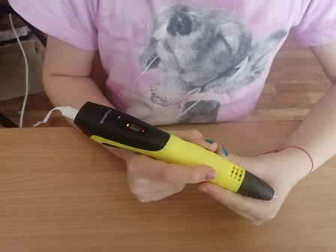
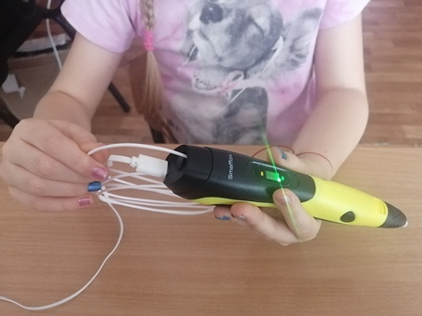
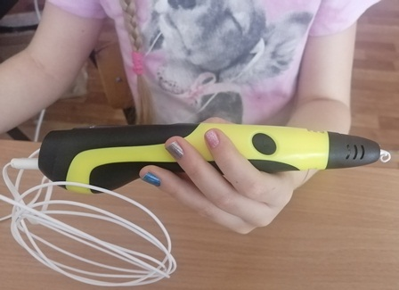
1 этап: подготовка к работе

Slide 19
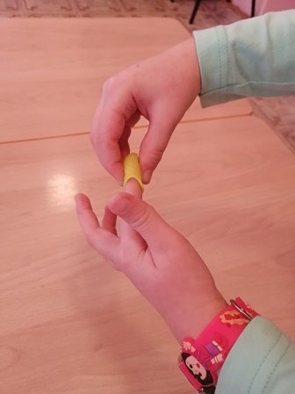
Начало работы
На указательный палец левой руки наденьте силиконовый напальчник. Он защитит палец , когда при работе будете убирать с сопла расплавившийся пластик.

Slide 20
Нажмите кнопку включения, дождитесь когда загорится индикатор зеленого цвета.

Slide 21
Выберите трафарет ,сверху на него положите прозрачную пластину

Slide 22
Когда индикатор загорится зеленым , нажмите кнопку включения и дождитесь пока не начнет выходить из кончика сопла расплавленный пластик.

Slide 23
Обведите трафарет по контуру

Slide 24
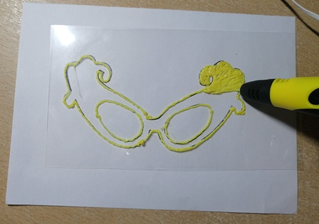
Раскрасьте шаблон, ведя ручку прямыми линиями от контура до контура.

Slide 25
Аккуратно снимите готовое изделие с прозрачной пластины

Slide 26
С изнаночной стороны приложите палочку и зафиксируйте с помощью ручки и пластика

Slide 27
Готово!

